Slide 1
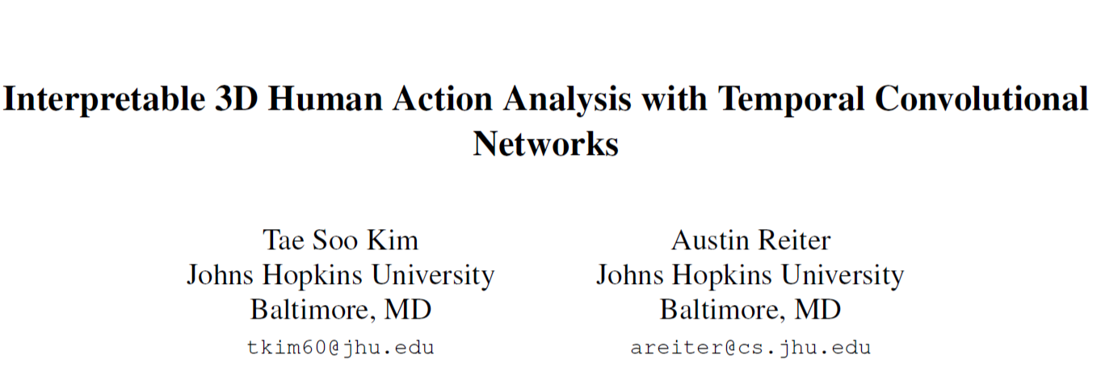
Notes:
视频流当中的人体动作识别。模型的可解释性
让模型说人话

Slide 2
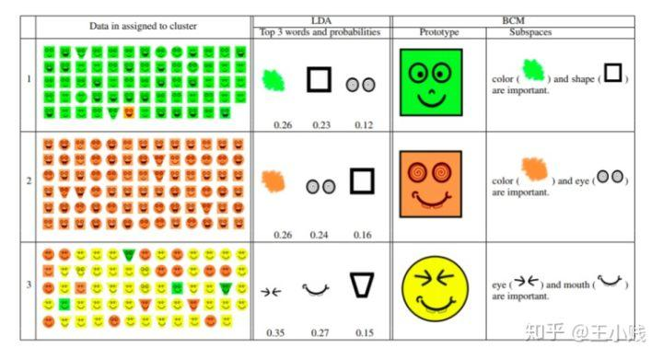
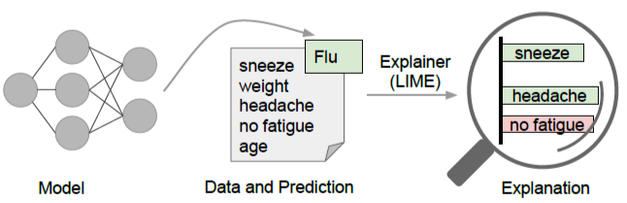
General
Priori approaches
Visualization
Post-hoc approaches
examples and prototypes
produce both exemplars and criticisms
Notes:
建立之前可解释：可视化（feature engining）
建立之中： 可视化（特征子空间）
事后归因法：为映射回原来的那组输入特征，影响因素大的高权重；阐明内部工作逻辑（生成对应实体的抽象）

Slide 3
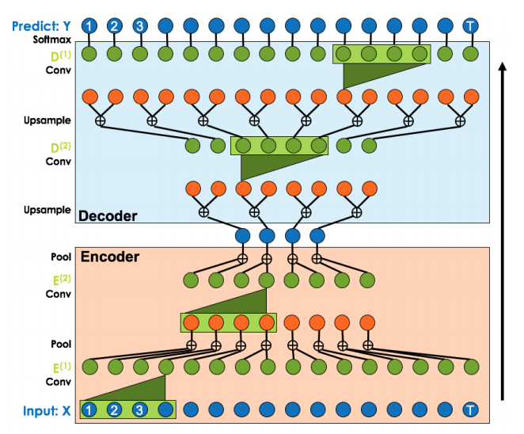
Temporal Convolutional Neural Networks
Notes:
残差神经网络,编码层。动作识别
输入的视频特征流
这个方便解释

Slide 4
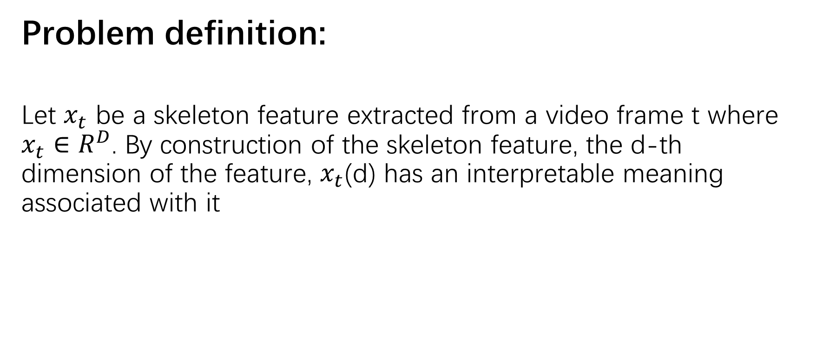
Interpretability of TCNs
Problem definition:
Let $x_{t}$ be a skeleton feature extracted from a video frame t where $x_{t}∈R^{D}$. By construction of the skeleton feature, the d-th dimension of the feature, $x_{t}$(d) has an interpretable meaning associated with it
Notes:
抽取的骨架特征。给出每一特征解释。右手手肘的位置

Slide 5
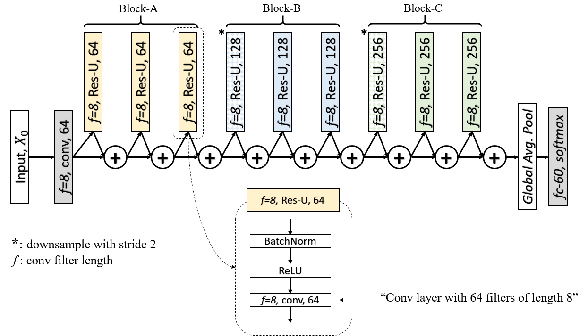
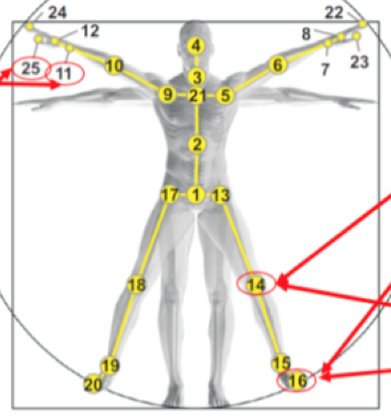
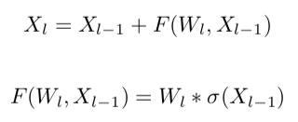
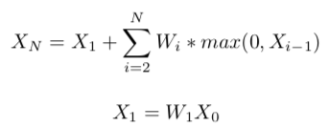
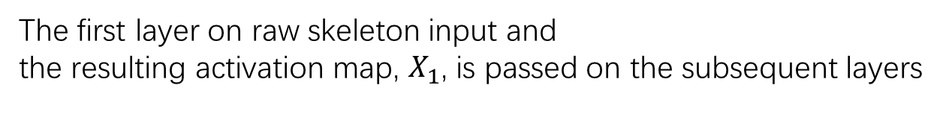
Each unit in layer l performs the following computation:
The first layer on raw skeleton input and
the resulting activation map, $X_{1}$, is passed on the subsequent layers
Notes:
残差层
x1 是原始的骨架特征，每一层输出xi 是relu 激活输出：可以看到哪些地方被激活

Slide 6
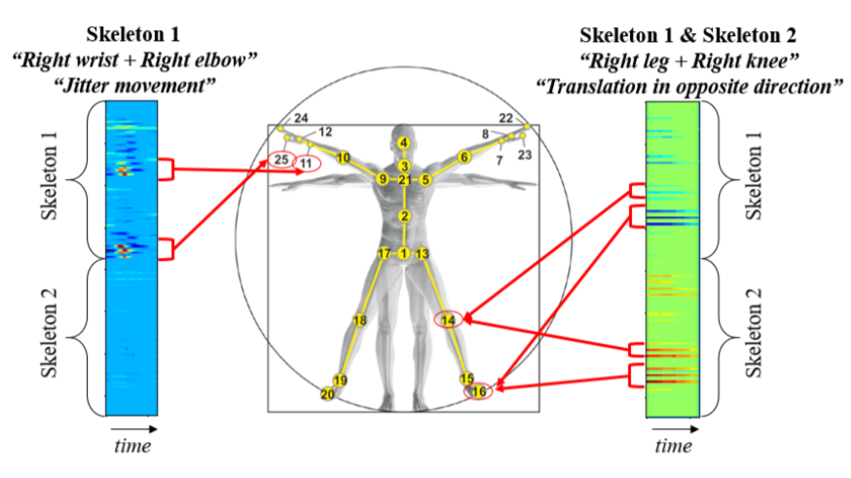
A Closer Look at Model Parameters
Notes:
11和25有值，其他接近于0，可以直接编码动作
解释（做了一些小小的移动）
朝着一个方向摆动（右边图）

Slide 7
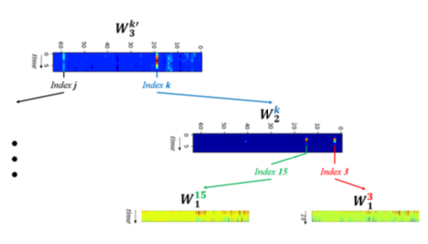
A Deeper Look at Model Parameters
Notes:
回溯每一层的参数，可以看到哪些被激活（组合动作识别）

Slide 8
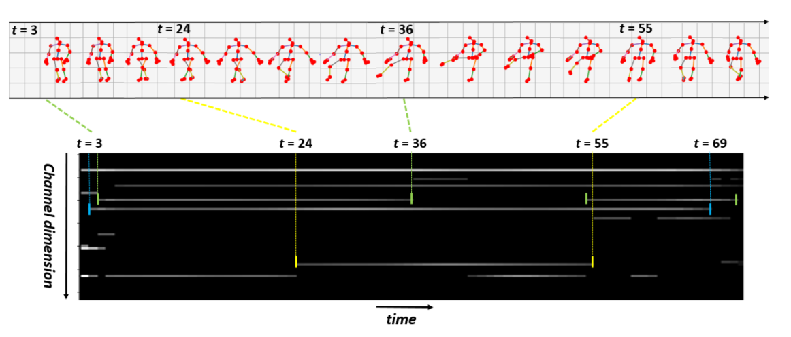
Experiments
Notes:
踢球动作，为什么模型做这个判断
X4 的信号，黄色右膝盖，蓝色右脚踝和左肘，最高亮的左脚踝和左互的平移移动
左踝关节和髋关节首先穿过，然后是右膝的突然移动，同时左手腕和右脚踝进行摆动

Slide 9
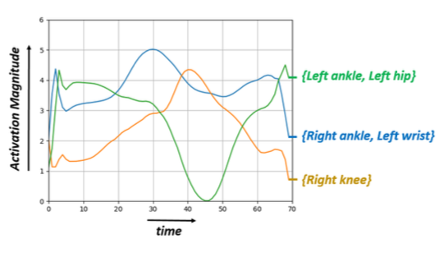
kicking something
Notes:
左脚踝，左臀部，踢球时保持比较低，其他时候高
右脚踝，左肘子，持续比较高
右膝盖，踢的那一瞬间，比较高，

Slide 10
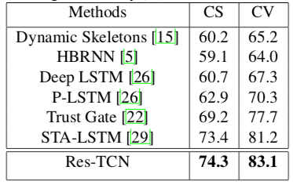
Cross-Subject and Cross-View

